Slide 1
PROCESO GESTIÓN DEL TALENTO HUMANO
PROCESOS DE APOYO
VIGENCIA 2018 – Junio 2019

Slide 2
PROCESO GESTIÓN
DEL TALENTO HUMANO

Slide 3
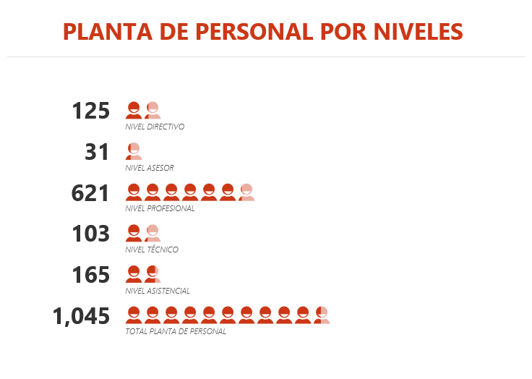
GESTIÓN TALENTO HUMANO 2018 - 2019

Slide 4
GESTIÓN TALENTO HUMANO 2018 - 2019
EMPLEADOS POR PROCESO
Una de las políticas de la entidad, es que al menos el 70% del personal debe trabajar en las áreas misionales.

Slide 5
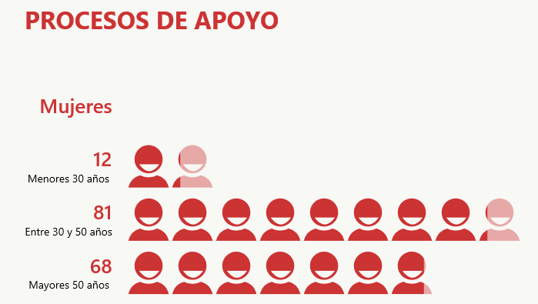
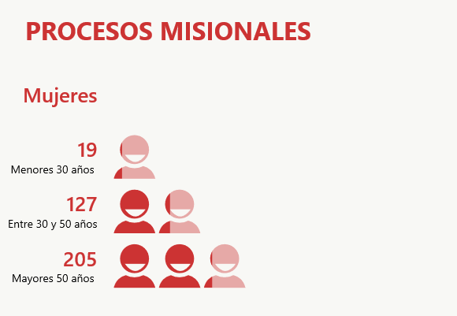
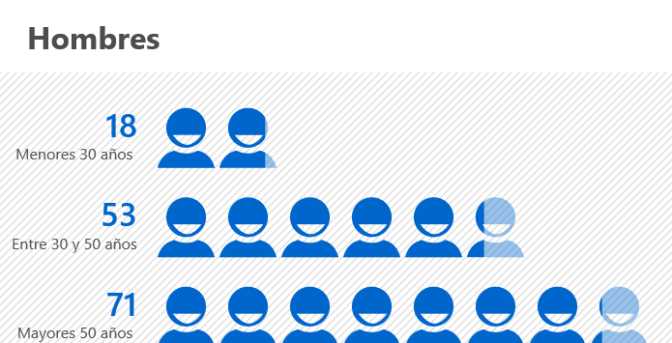
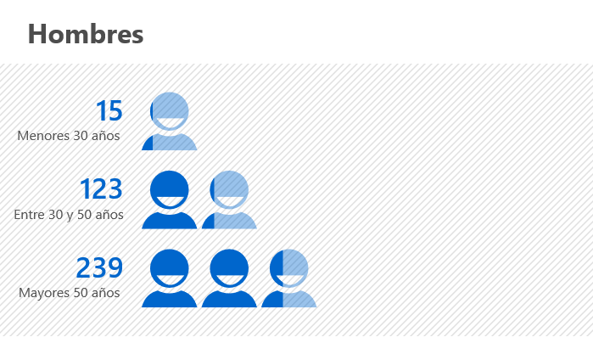
GESTIÓN TALENTO HUMANO 2018 - 2019
DISTRIBUCIÓN POR GRUPO DE EDAD Y POR GÉNERO
La distribución de la planta de personal por género:
49,7% mujeres
50,3% hombres
Permite enfocar las políticas de talento humano en la Entidad.

Slide 6
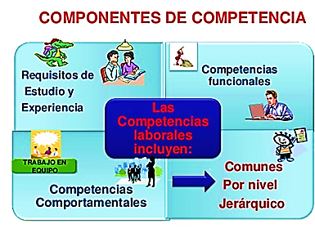
GESTIÓN TALENTO HUMANO 2018 - 2019
MANUAL ESPECÍFICO DE FUNCIONES Y COMPETENCIAS LABORALES
Modificación del “Manual Específico de Funciones y Competencias Laborales”
Revisar y modificar las responsabilidades de cada empleo, los cuadros funcionales y los requisitos de estudio y experiencia
Incorporar los Sistemas de Gestión Documental y de Gestión Ambiental.

Slide 7
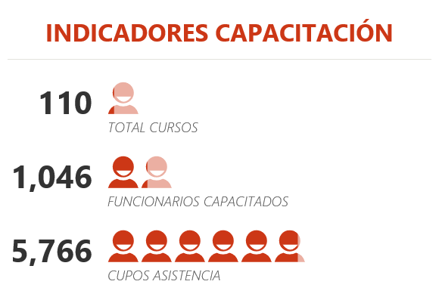
GESTIÓN TALENTO HUMANO 2018 - 2019
GESTIÓN DEL CONOCIMIENTO

Slide 8
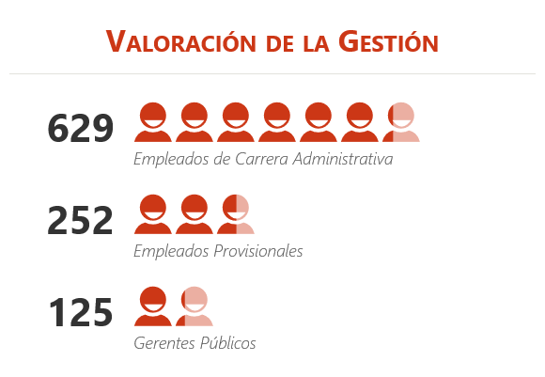
GESTIÓN TALENTO HUMANO 2018 - 2019
EVALUACIÓN DEL DESEMPEÑO LABORAL

Slide 9
GESTIÓN TALENTO HUMANO 2018 - 2019
BOLETINES
Con el fin de generar conciencia y prevenir acciones disciplinables para los empleados públicos de la Contraloría de Bogotá, D.C., la Oficina de Asuntos Disciplinarios ha emitido seis (6) boletines en materia de régimen disciplinario.

Slide 10
PROCESO GESTIÓN
ADMINISTRATIVA Y FINANCIERA

Slide 11
ADMINISTRATIVA Y FINANCIERA 2018 - 2019
EJECUCIÓN PRESUPUESTAL – VIGENCIA 2018
ÍTEM | FUNCIONAMIENTO | INVERSIÓN
PRESUPUESTO | 132.245.101.000 | 15.858.385.000
EJECUCIÓN | 131.745.236.130 | 15.735.690.082
% EJECUCIÓN | 99.6 % | 99.2 %

Slide 12
GESTIÓN TALENTO HUMANO 2018 - 2019
EJECUCIÓN PRESUPUESTAL – PRIMER SEMESTRE 2019
ÍTEM | FUNCIONAMIENTO | INVERSIÓN
PRESUPUESTO | 141.013.719.000 | 19.751.000.000
EJECUCIÓN | 81.994.585.373 | 14.590.639.861
% EJECUCIÓN | 58.1 % | 73.8 %

Slide 13
ADMINISTRATIVA Y FINANCIERA 2018 - 2019
PLAN ANUAL DE ADQUISICIONES – PAA 2018
Para la vigencia 2018 el valor asignado al Plan Anual de Adquisición – PAA, fue de $ 21.097.088.986 de los cuales se ejecutaron $ 21.017.088.986 correspondiente al 99.41%. Se suscribieron 488 contratos de los 489 contratos planeados.
MODALIDAD DE CONTRATACIÓN | N° NUMERO DE CONTRATOS SUSCRITOS 2018 | % de EJECUCIÓN
Acuerdo Marco de Precios y Grandes Superficies | 26 | 5.24%
Contratación Directa | 424 | 86.49%
Concurso de Meritos
Licitación Pública | 4 | 0.80%
Mínima Cuantía | 25 | 5.64%
Selección Abreviada Menor Cuantía | 5 | 1.00%
Selección Abreviada Subasta Inversa | 4 | 0.80%

Slide 14
ADMINISTRATIVA Y FINANCIERA 2018 - 2019
PLAN ANUAL DE ADQUISICIONES – PAA 2019
Para la vigencia 2019 el valor asignado al Plan Anual de Adquisición – PAA, es de $ 27.430.735.317
de los cuales han ejecutado $ 20.119.992.501 correspondiente al 73.35 % con corte al 31 de julio de 2019. Se han suscrito 405 contratos de los 471contratos proyectados.
MODALIDAD DE CONTRATACIÓN | No. DE CONTRATOS SUSCRITOS 2019 | % DE EJECUCIÓN
Acuerdo de Corresponsabilidad | 1 | 0%
Acuerdo Marco de Precios | 4 | 1%
Concurso de Méritos | 2 | 0%
Contratación Directa | 377 | 93%
Contratación Directa-Persona Jurídica | 6 | 1%
Proceso Mínima Cuantía | 7 | 2%
Selección Abreviada Menor Cuantía | 6 | 1%
Convenio | 1 | 0%
Licitación Publica | 1 | 0%
TOTAL | 405
Los siguientes contratos no se asignaron recursos por la naturaleza del contrato por tal razón no tienen registro presupuestal (Convenio CB-CV-001-2019, Concurso de Méritos CB-CMA-002-2019 y Acuerdo de Corresponsabilidad CB-AC-001-2019)

Slide 15
ADMINISTRATIVA Y FINANCIERA 2018 - 2019
Como resultado de la ejecución del Plan Institucional de Gestión Ambiental (PIGA), se firmó el Acuerdo de Corresponsabilidad con la Cooperativa de Recuperadores Asociados de Teusaquillo ESP para el aprovechamiento del material reutilizable.
Como resultado de la ejecución del Plan Institucional de Gestión Ambiental (PIGA), el promedio de material recuperado (papel, vidrio, cartón, metales, plástico) fue de 200%, en comparación con la vigencia 2017.
La Contraloría de Bogotá hace parte de la Red de Movilidad Sostenible de la Secretaría Distrital de Movilidad, a través de la implementación de los ciclo-parqueaderos.
Se incorporaron obligaciones ambientales en el 60% de los contratos celebrados, según su naturaleza.
Se implementaron jornadas de capacitación dirigidas principalmente a los auditores, contratistas y supervisores de contratos de la Contraloría de Bogotá D.C., en SECOP II y la Tienda Virtual del Estado Colombiano.
Se realizó la implementación del marco normativo NIIF.
Con la parametrización y puesta en marcha del aplicativo de Central de Cuentas se disminuyó la operatividad en el proceso de radicación, causación, seguimiento y trazabilidad de las cuentas radicadas por las dependencias, lo que permite tener información actualizada y en tiempo real con respecto al proceso del pago de las mismas.
Se atendieron 3.600 operativos con el parque automotor, para apoyar el Proceso de Vigilancia y Control Fiscal.
La Dirección Administrativa aplica la cultura de prevención del daño antijurídico en todas actuaciones propias de su función .

Slide 16
PROCESO
GESTIÓN JURÍDICA

Slide 17
Gestión Jurídica 2018 - 2019
Éxito procesal: 94 % en 2018
Durante el 2018, se reportaron 81 sentencias en procesos judiciales, acumuladas proferidas tanto en primera, como en segunda instancia.
En cuanto al sentido del fallo, se cuentan 76 sentencias favorables y 5 desfavorables, una de las cuales fue revocada en segunda instancia.

Slide 18
Gestión Jurídica 2018 - 2019
Éxito procesal: 96 % a 30 de junio de 2019
Durante el primer semestre de 2019, se reportan 114 sentencias en procesos judiciales en donde es parte la Entidad, acumuladas las proferidas tanto en primera, como en segunda instancia.
En cuanto al sentido del fallo, se cuentan 110 sentencias favorables y 4 desfavorables.

Slide 19
GESTIÓN TECNOLOGÍAS DE LA INFORMACIÓN

Slide 20
GESTIÓN TECNOLOGÍAS DE LA INFORMACIÓN 2018 - 2019
La Dirección de Tecnologías de la Información - TIC ha venido desarrollando acciones que aportan a:
SIVICOF –
SISTEMA DE RENDICIÓN DE CUENTAS SUJETOS DE CONTROL Y VIGILANCIA.
SOFTWARE DE SEGURIDAD
EQUIPOS SEGURIDAD PERIMETRAL
APLICATIVOS DE APOYO A LA GESTIÓN: NÓMINA, CONTABILIDAD, INVENTARIOS, CAPACITACIÓN, GESTIÓN CONTRACTUAL, CONTROL CIUDADANO, GESTIÓN DOCUMENTAL.
CORREO INSTITUCIONAL
PÁGINA WEB, INTRANET
TRAZABILIDAD - PROCESO AUDITOR
INFRAESTRUCTURA HARDWARE (ADQUISICIÓN, SOPORTE Y MANTEMIENTO).
SERVIDORES, COMPUTADORES, ESCANERS E IMPRESORAS Y REDES.
PLATAFORMA DE CAPACITACIÓN VIRTUAL
FORTALECER LA INFRAESTRUCTURA TECNOLÓGICA Y DE LA INFORMACIÓN, COMO APOYO A LA GESTIÓN FISCAL
SOFTWARE Y HARDWARE

Slide 21
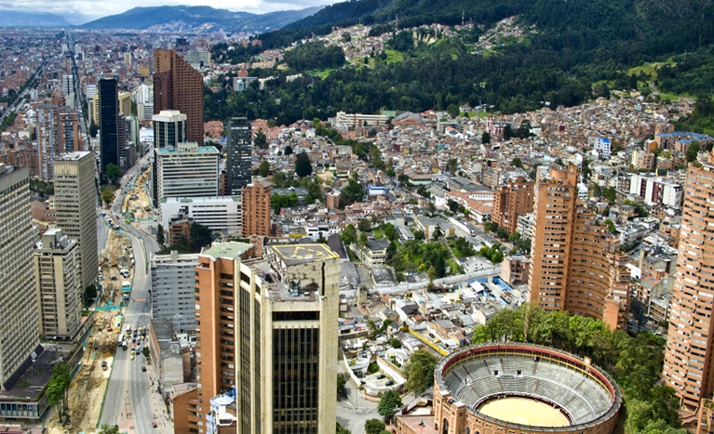
GESTIÓN TECNOLOGÍAS DE LA INFORMACIÓN 2018 - 2019
SIVICOF
SISTEMA DE RENDICIÓN DE CUENTAS - SUJETOS DE CONTROL Y VIGILANCIA
VIGENCIA
DE RECEPCIÓN
FORMATOS ELECTRÓNICOS
19.577 5.306 - cuenta anual 2017 14.271 - cuenta mensual
16.492 4.944 - cuenta anual 2018 11.548 - cuenta mensual
DOCUMENTOS ELECTRÓNICOS
11.527 6.521 - cuenta anual 2017 4.979 - cuenta mensual 27 - ocasionales
9.866 6.400 - cuenta anual 2018 3.449 - cuenta mensual 17 – ocasionales
2018
2019
A 30 JUNIO
Cuenta Ocasional - se presenta al culminar la gestión, información semestral, por cambio de estructura o situación organizacional de la entidad, fusiones o por reglamentación específica, entre otros.

Slide 22
PRESENTADOS POR LOS SUJETOS DE CONTROL
ENERO DE 2018 A JUNIO 30 DE 2019
SIVICOF
SISTEMA DE RENDICIÓN DE CUENTAS
SUJETOS DE CONTROL Y VIGILANCIA
HALLAZGOS / ACCIONES | TOTAL
HALLAZGOS REPORTADOS | 4.676
ACCIONES FORMULADAS | 7.062
SEGUIMIENTO A ACCIONES | 7.051
EVALUACIÓN DE HALLAZGOS DEL AUDITOR | 10.500

Slide 23
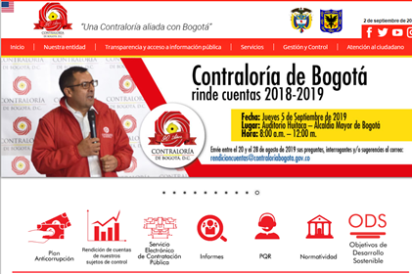
GESTIÓN TECNOLOGÍAS DE LA INFORMACIÓN 2018 - 2019
PÁGINA WEB DE LA CONTRALORÍA DE BOGOTÁ D.C.
MEDIO DE COMUNICACIÓN CON LA CIUDADANÍA
Gestión Tecnologías de la Información 2018 - 2019
PÁGINA ACTUALIZADA
LEY 1712 DE 2014 – TRANSPARENCIA Y ACCESO A LA INFORMACIÓN PÚBLICA

Slide 24
Gracias

